Slide 1
Использование здоровьесберегающих технологий при подготовке детей к школе в условиях ДОУ
Автор: М.Е. Вагина
воспитатель МБДОУ «ЦРР № 34» г. Струнино

Slide 2
Здоровье – это самое ценное, что есть у человека. Н.А. Семашко
Здоровье – это:
состояние полного физического, психического и социального благополучия человека.
динамично меняющееся состояние, характеризующееся высокими адаптационными возможностями организма, оптимальным функционированием систем и органов, а также гармоничными взаимоотношениями с природной средой и социумом.

Slide 3
профилактические прививки; витаминизация; обеспечение двигательной активности; мероприятия в период повышенной заболеваемости ОРВИ и т.д.
Здоровьесберегающие – это технологии, создающие безопасное пребывания, обучения и работы в ДОУ, решающие задачи рациональной организации образовательного процесса, соответствия учебной и физической нагрузок возрастным возможностям ребенка

Slide 4
Факторы, укрепляющие здоровье воспитанников:
занятия физическими упражнениями;
полноценное и качественное питание;
оптимальная организация деятельности;
прогулки на свежем воздухе;
полноценный сон.

Slide 5
Оздоровительные – технологии, направленные на решение задач укрепления физического здоровья ребенка
физическая подготовка;
физиотерапия;
закаливание;
гимнастика;
массаж.

Slide 6
воспитание личностных качеств, способствующих сохранению и укрепления здоровья; формирование мотивации на ведение ЗОЖ; воспитание ответственности за собственное здоровье.
Воспитание культуры здоровья

Slide 7
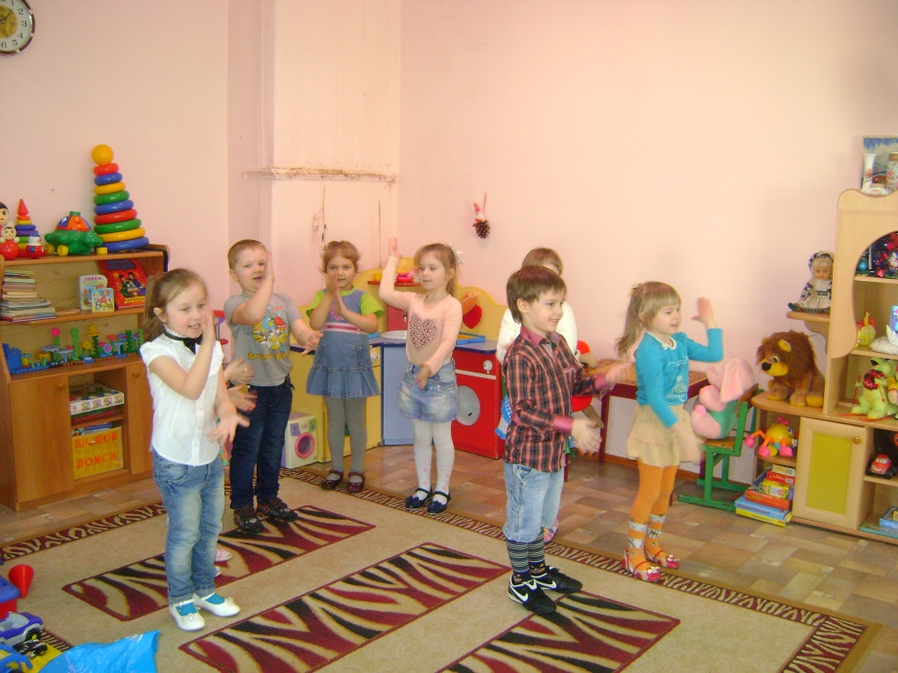
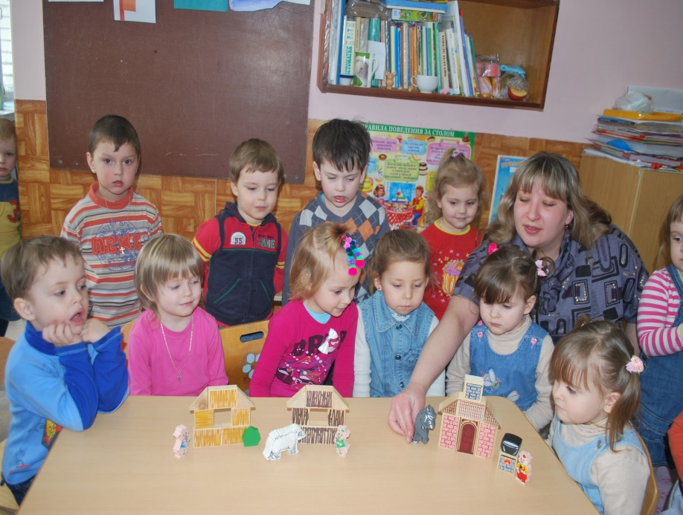
Профилактика переутомления

Slide 8
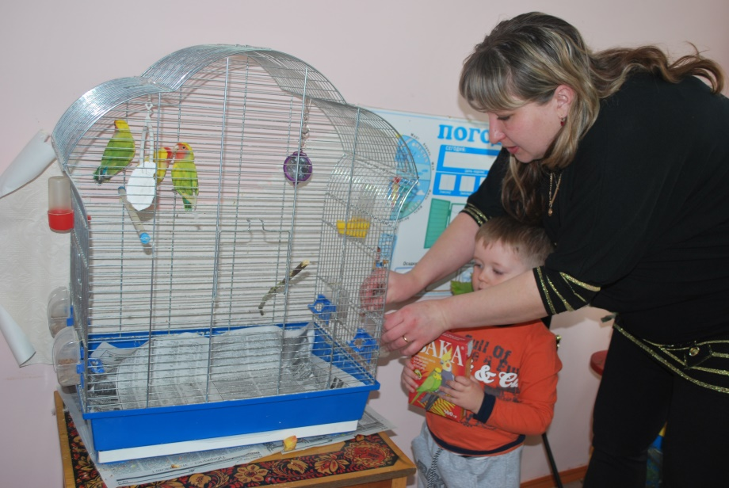
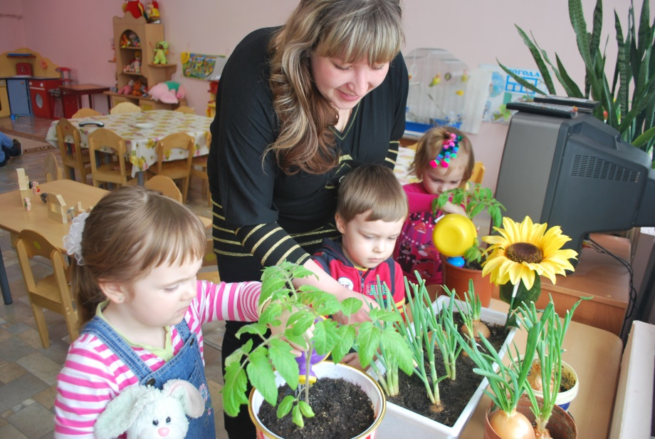
Создание условий для эмоционального благополучия детей

Slide 9
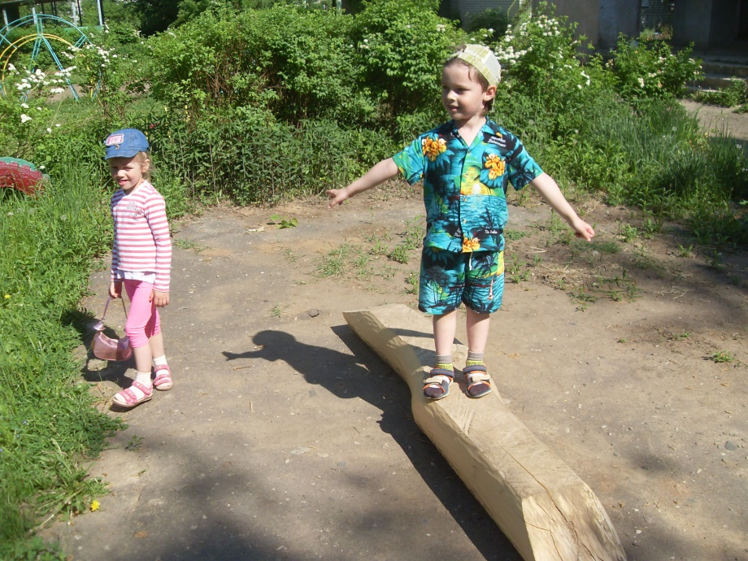
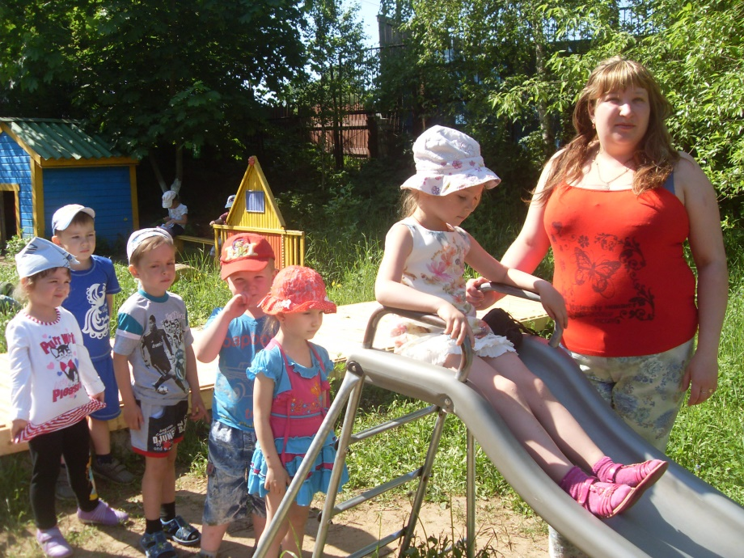
Свежий воздух, двигательная активность, хорошее настроение – залог здоровья !

Slide 10
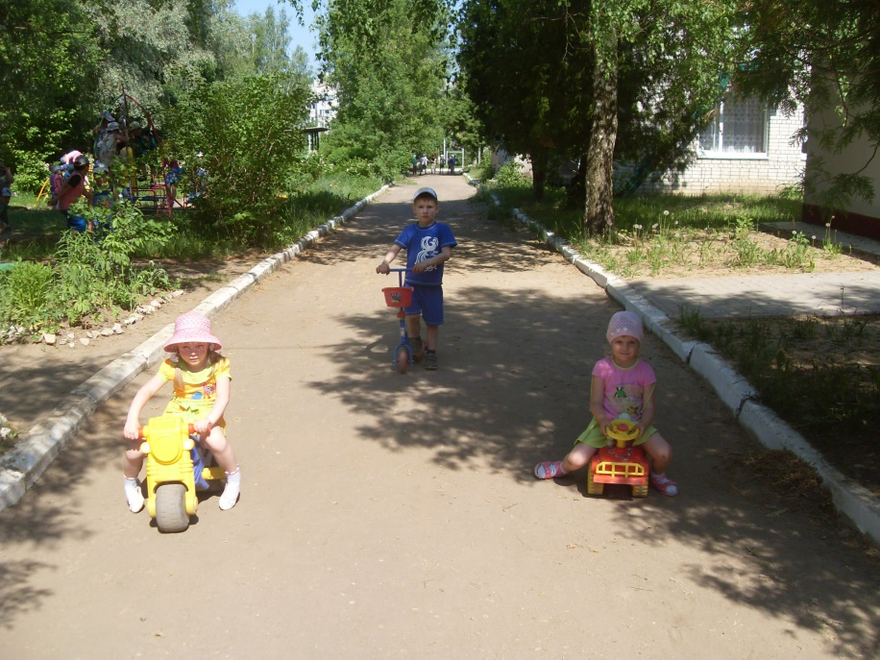
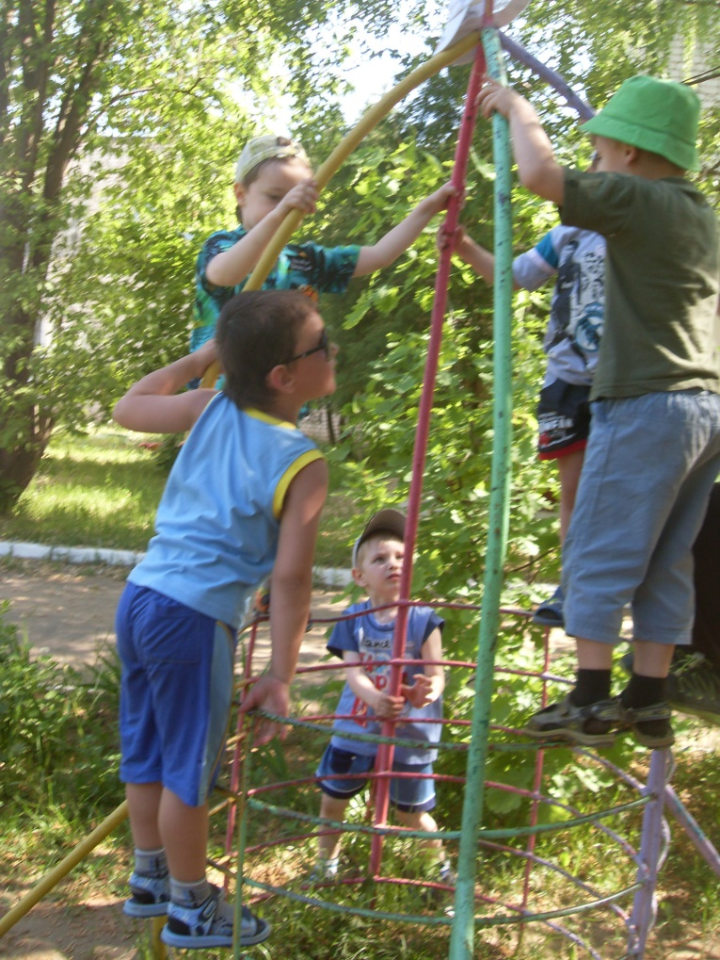
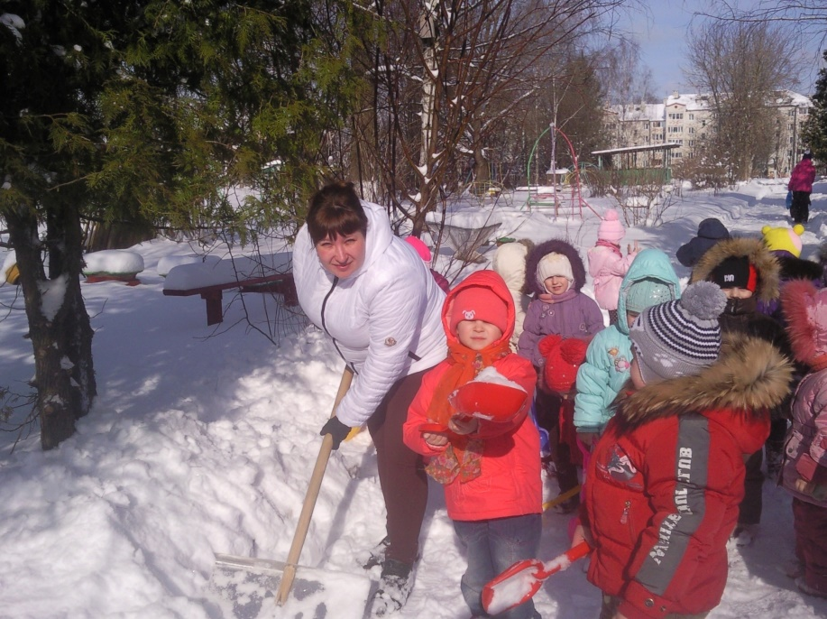

Slide 11
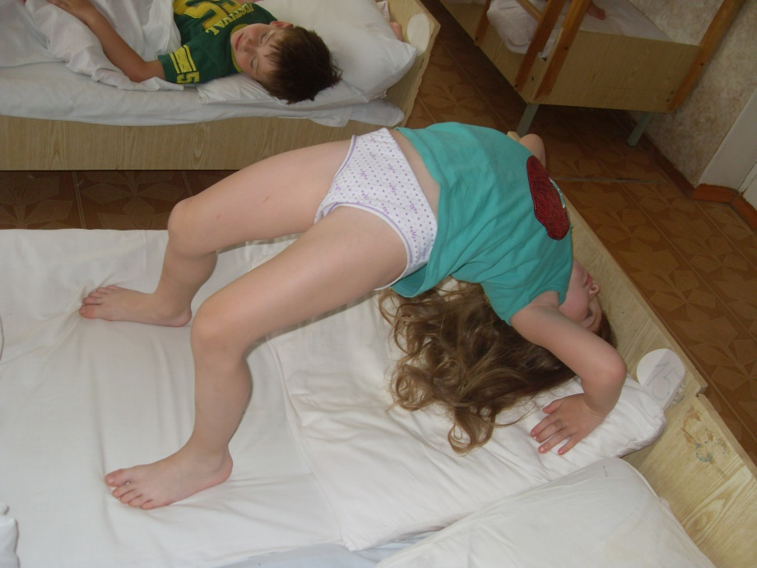
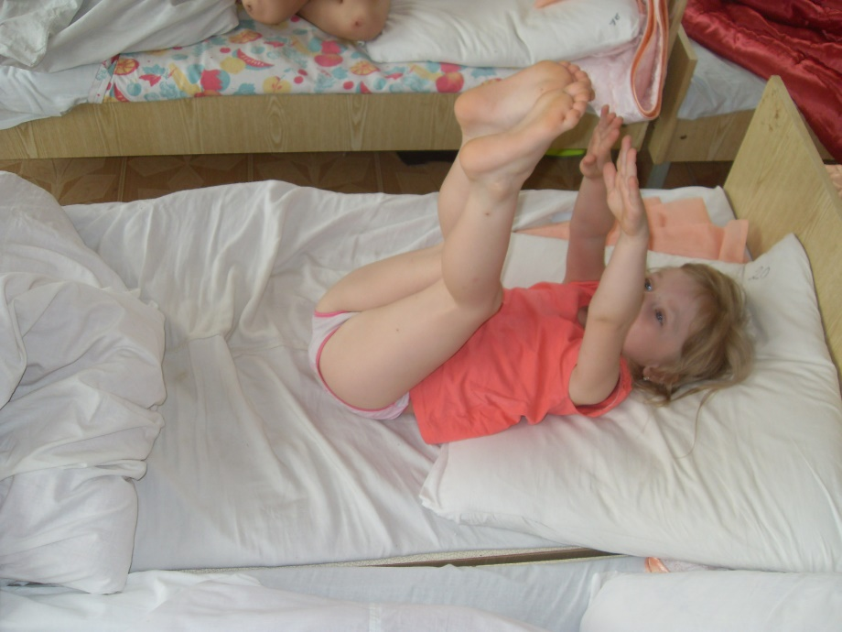
Зарядка после сна

Slide 12
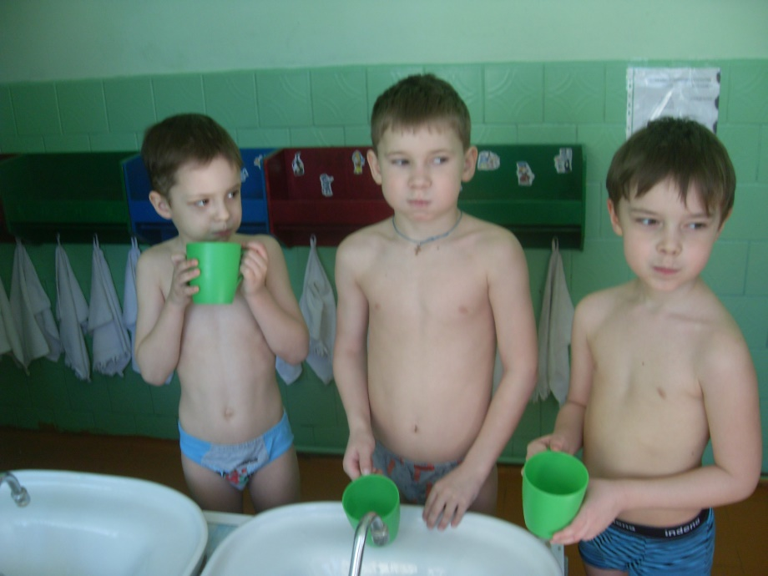
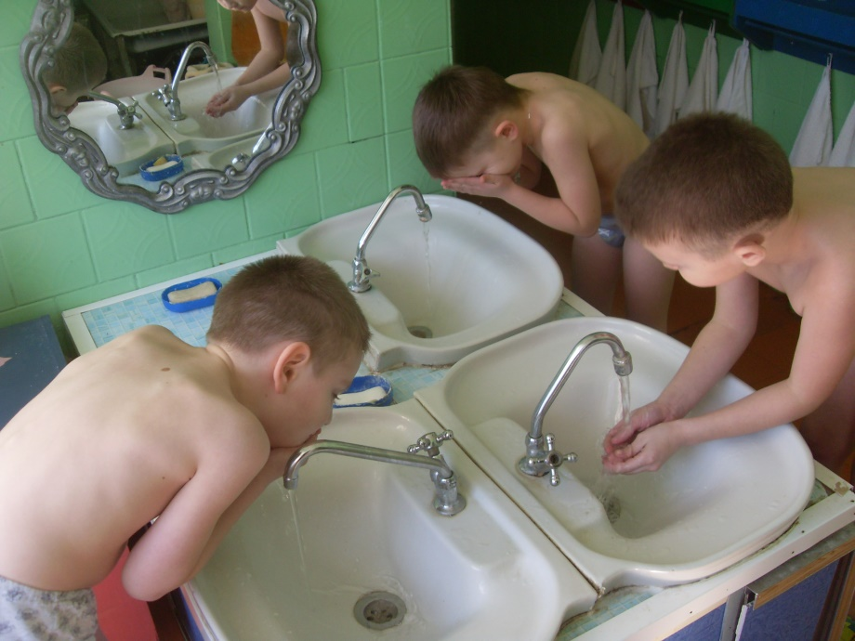
Воспитание культурно-гигиенических навыков

Slide 13
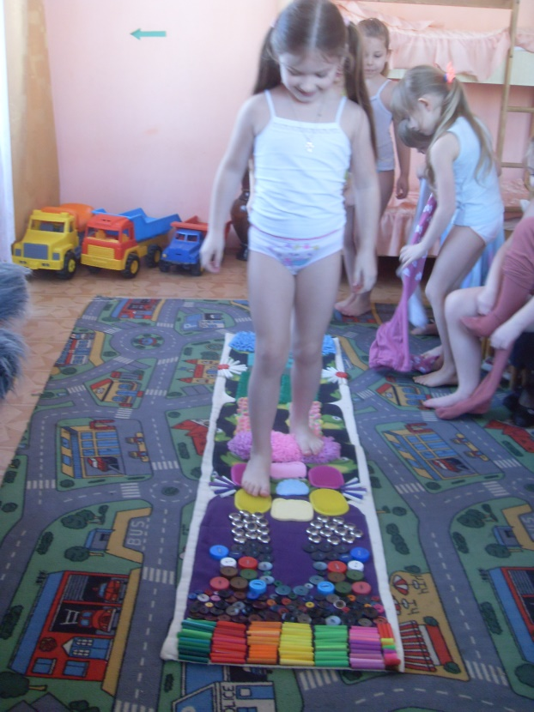
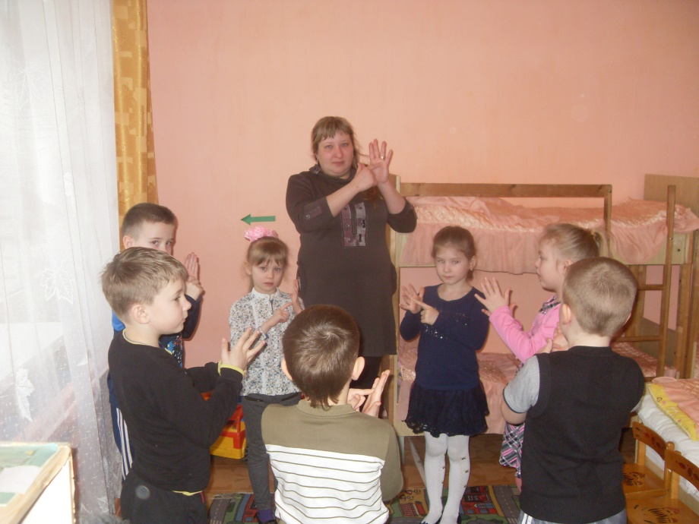
Волшебные массажные точки

Slide 14
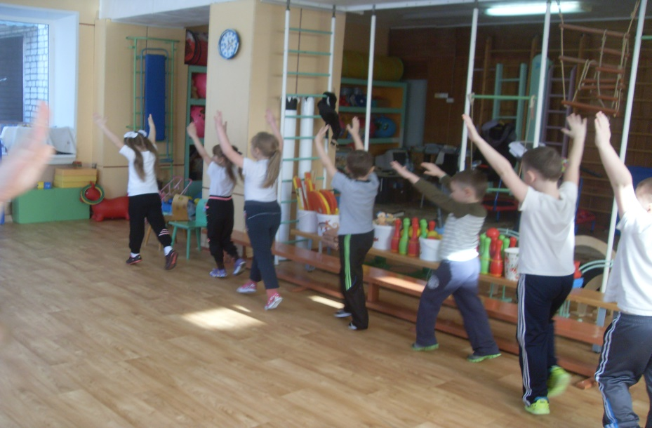
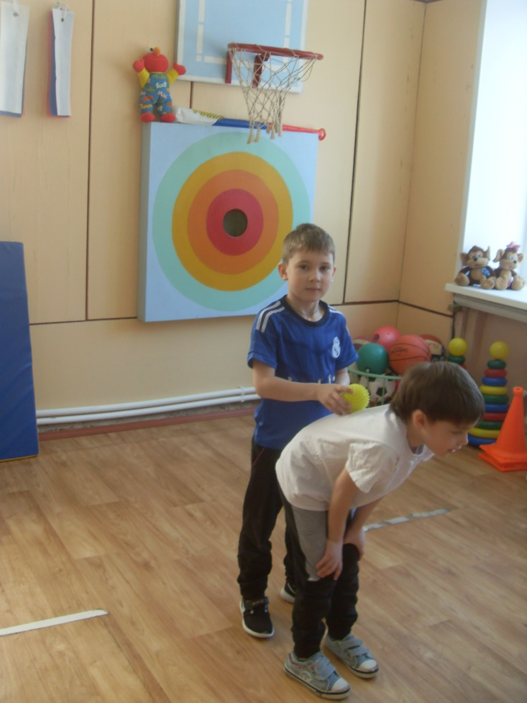
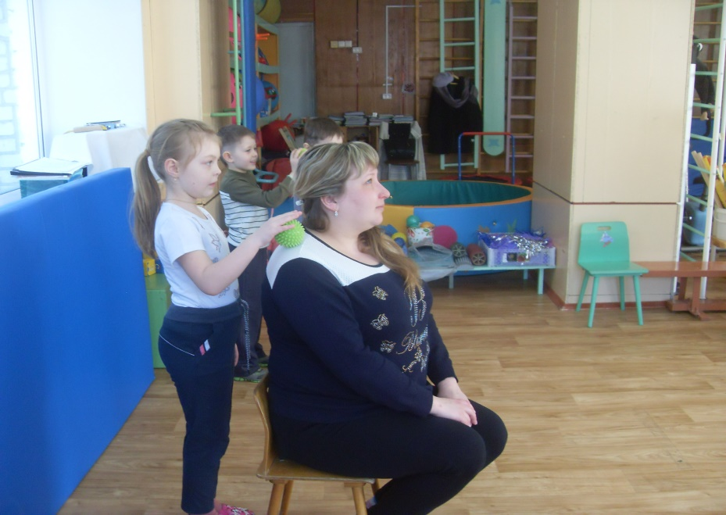

Slide 15
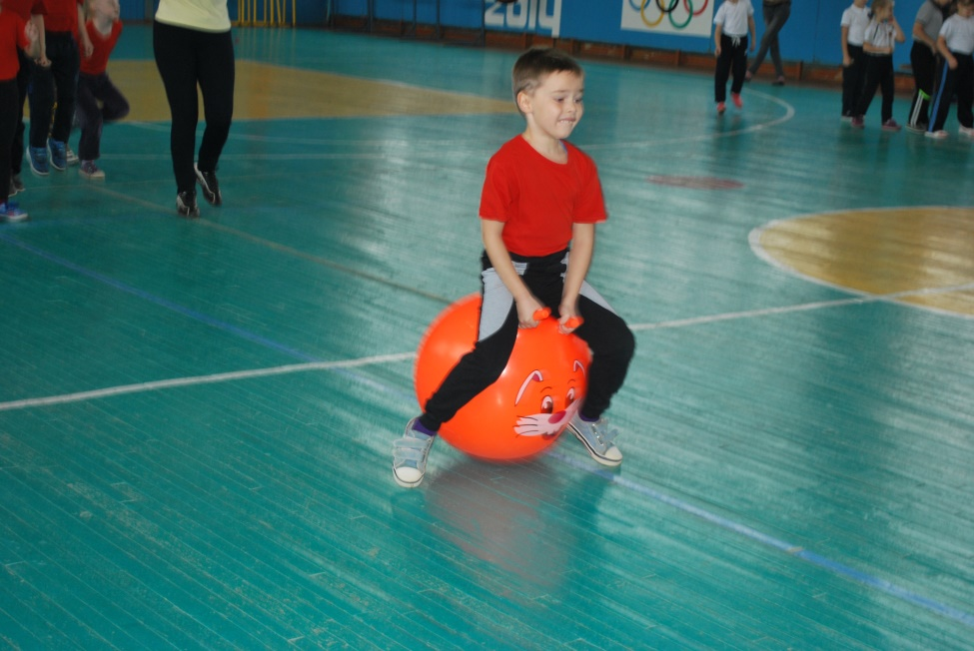
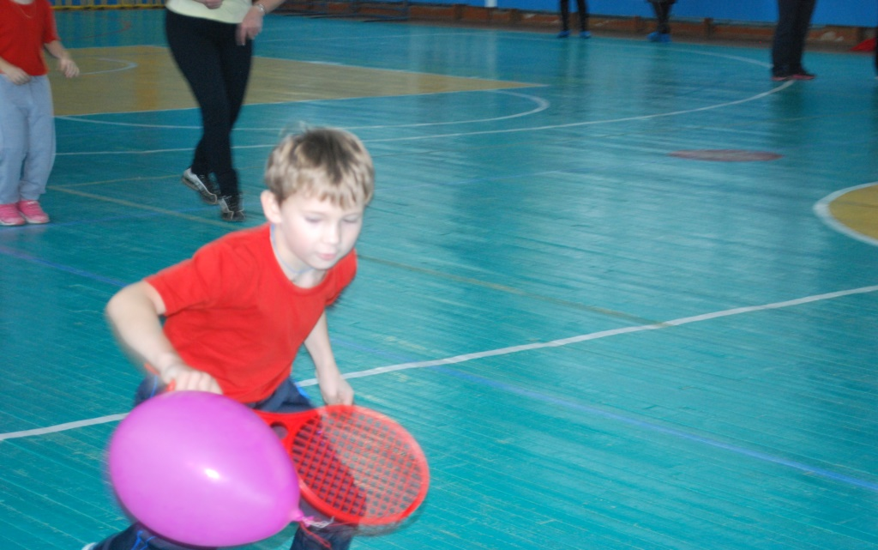
Участие на спортивных соревнованиях

Slide 16
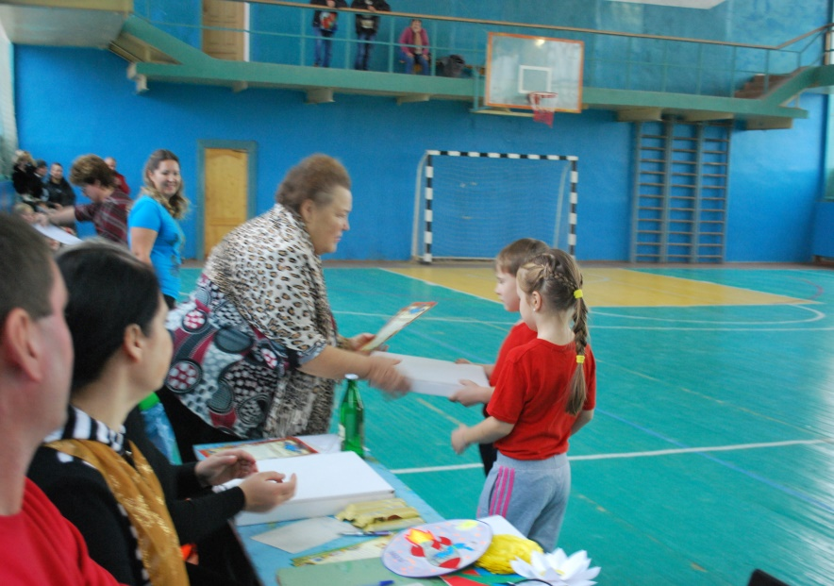
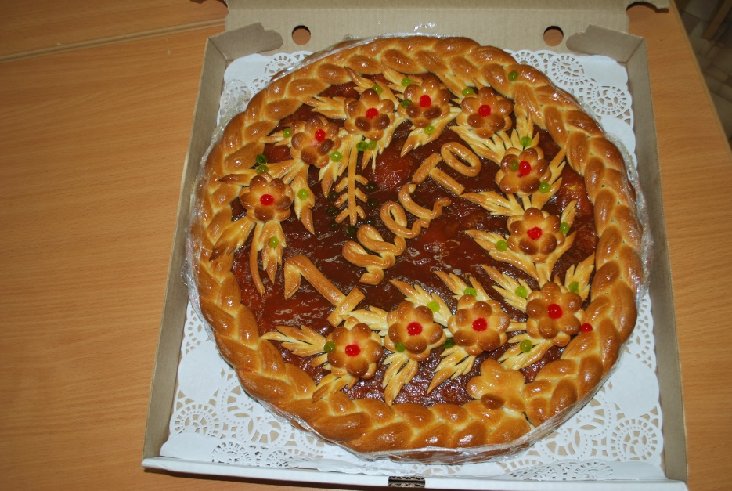
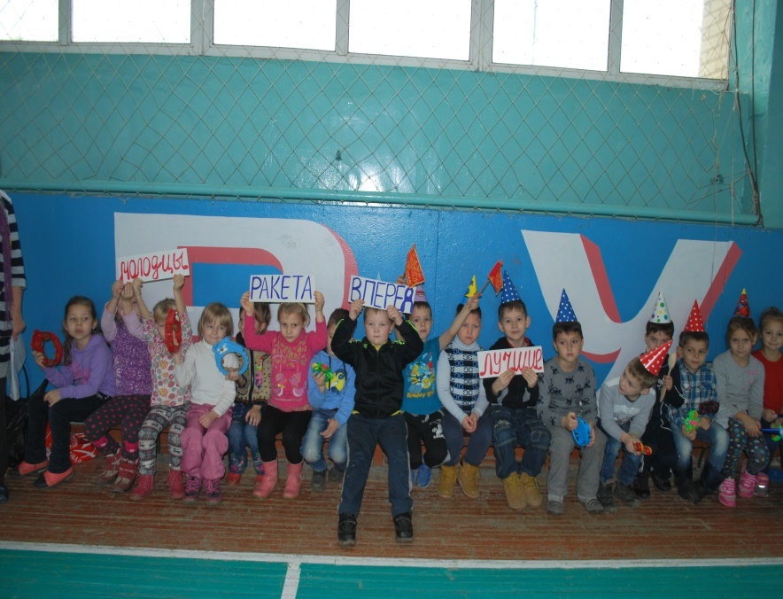
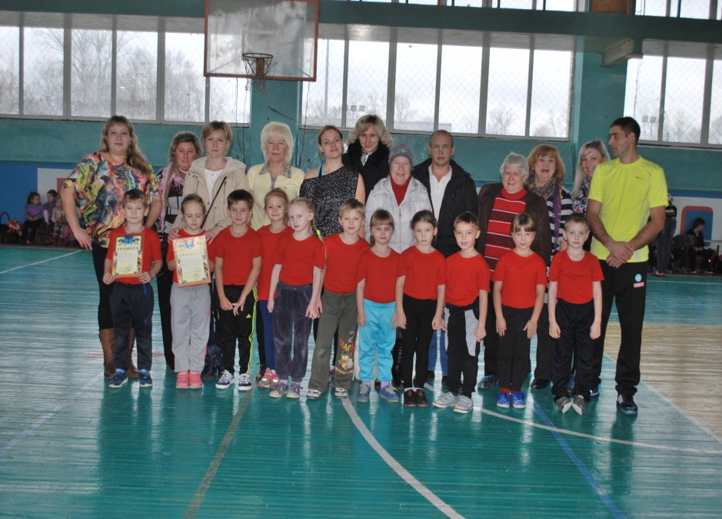

Slide 17
СПАСИБО ЗА ВНИМАНИЕ!

